Slide 1
Let’s code #1: CI/CD pipelines REBOOT CONSEIL

Slide 2
Première partie => les concepts clés
Deuxième partie => Déployons une web app’ en mode CI/CD

Slide 3
Première partie : Les concepts clés DevOps, CI/CD, containers, serverless, etc.

Slide 4
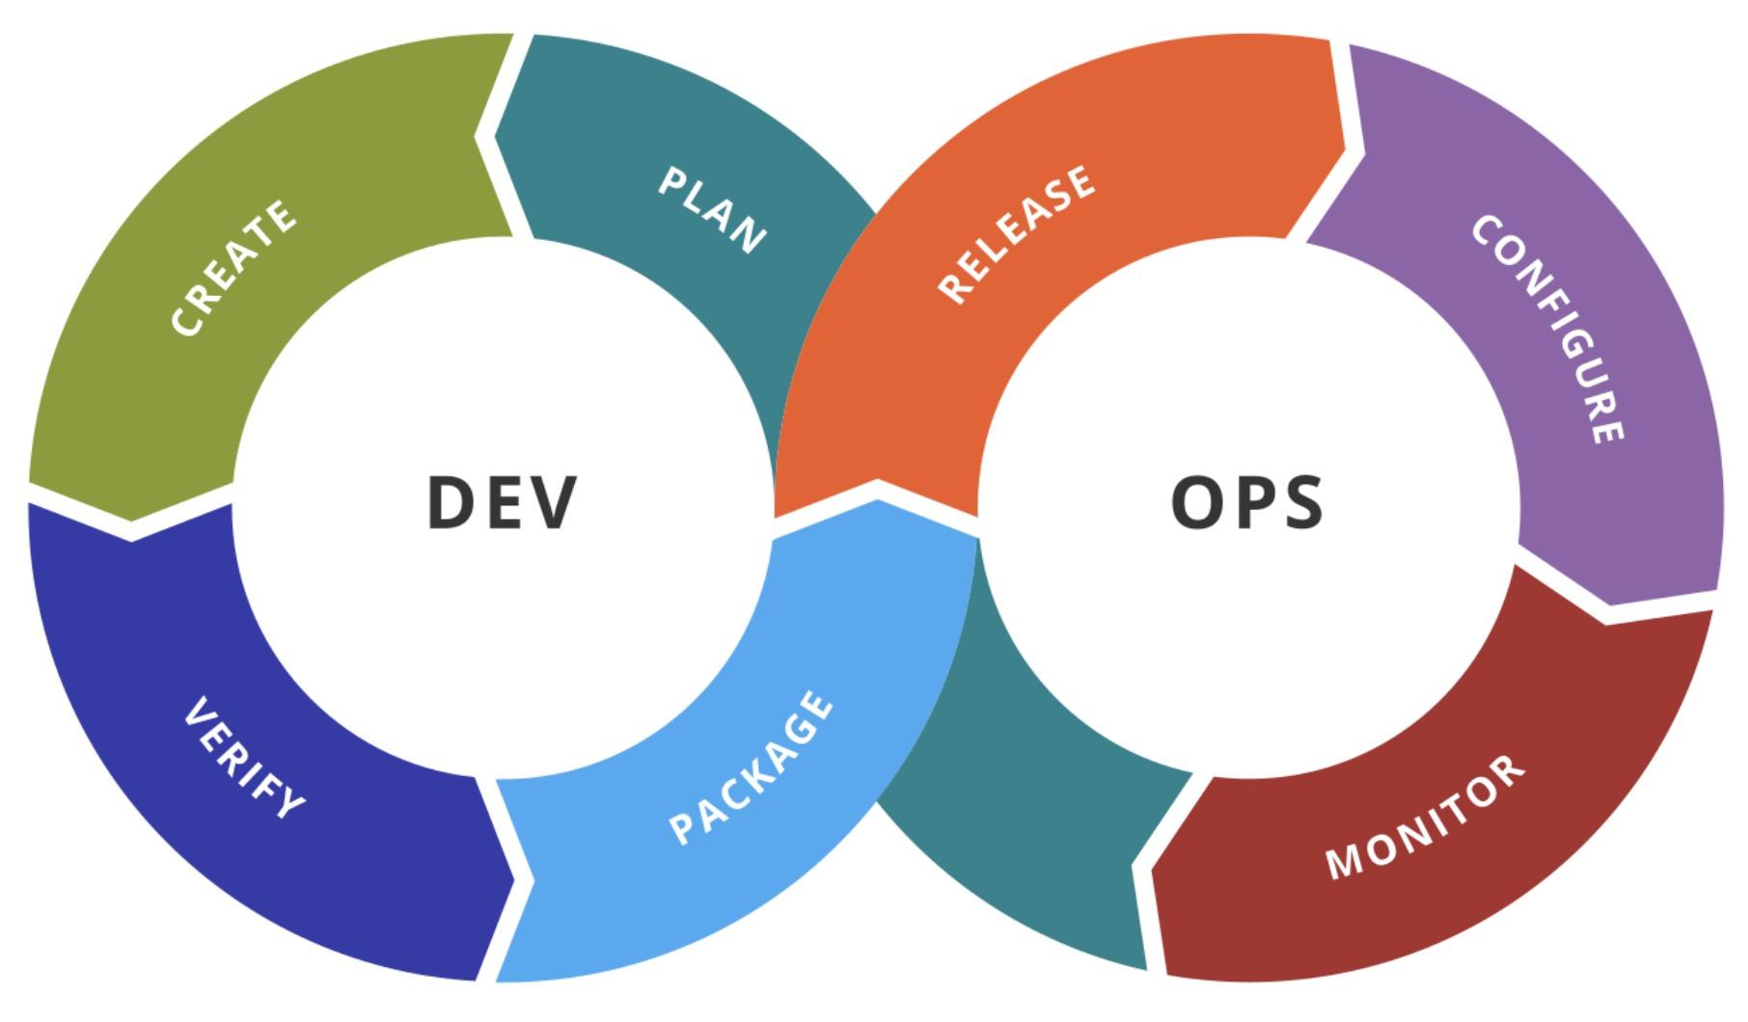
DevOps
Jeu de pratiques visant à réduire le fossé entre les développeurs (Dev) et les administrateurs système (Ops)
Objectif => itérer et livrer du software de qualité rapidement et souvent
Recueillir le feedback des utilisateurs au plus tôt

Slide 5
CI/CD
CI => Continuous Integration, automatisations dont le but est de souvent modifier, tester, et mettre à jour la branche principale d’une codebase
CD=> Continuous Delivery, toute automatisation (étendant la CI) facilitant le déploiement de mises à jour des applications sur leur infrastructure, après intervention humaine
CD => Continuous Deployment, toute automatisation (étendant le précédent CD) visant à rendre les mises à jour d’une application disponibles aux utilisateurs finaux, sans intervention humaine
CD vs CD => la « mise en production » est automatique si on est en mode Continuous Deployment
La mise en place d’un process de CI/CD se fait via des pipelines

Slide 6
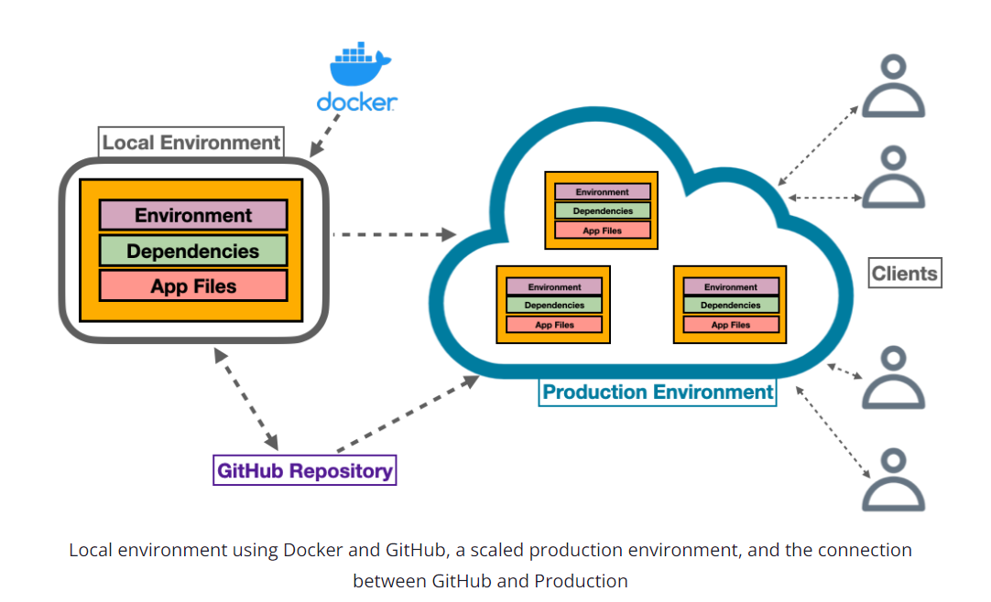
Containers
Les CI/CD pipelines exigent que le software soit packagé et déployé avec le moins de frictions possible pour être efficace
Un container est une unité applicative packagée et prête au déploiement

Slide 7
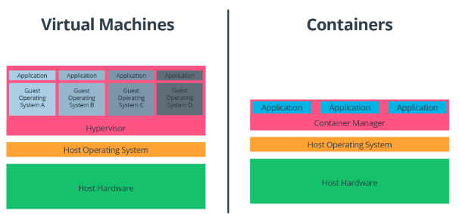
Containers VS VMs
Un container est un processus isolé des autres programmes, et qui run sur le même kernel
Un container run avec un guest OS (sans accès direct au hardware) utilisant des ressources, qui peuvent varier à l’instant T, via un container engine (ex. Docker)
Un container ne contient que les binaires nécessaires pour exécuter une application donnée
Une VM run un OS complet (avec accès au hardware), avec des ressources provisionnées à l’avance
Une VM est run via un hypervisor, qui construit l’OS requis et la pile applicative qui sera exécutée par dessus

Slide 8
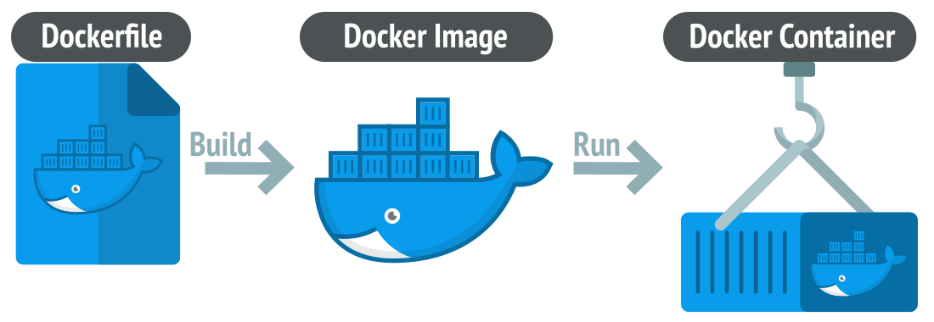
Containers et images
Un container est un environnement d’exécution isolé du système dans lequel il est exécuté
Les images sont des packages exécutables contenant une application et toutes ses dépendances
Les containers sont des instances de ces images

Slide 9
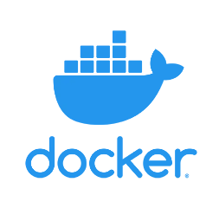
Containers et images: avantages
Reproductibilité de tout l’environnement nécessaire pour exécuter votre application => exécution de votre application de la même manière, quelle que soit la machine ou l’environnement (local, VPS, bare-metal, Cloud, etc) => it works on my machine fait partie du passé !
Il faut juste installer Docker Desktop !
Portabilité et versionnage sur un ou plusieurs fichiers de votre pile applicative => Dockerfile, constituant le manifeste de ce qui sera une image => docker-compose.yaml pour décrire l’ensemble des services de votre application
Pratique en cours de développement quand on veut entièrement reset le state d’un service (par exemple une BDD)

Slide 10
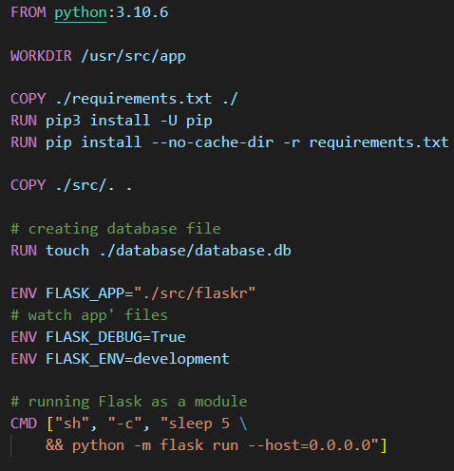
Containers et images: exemple de Dockerfile

Slide 11
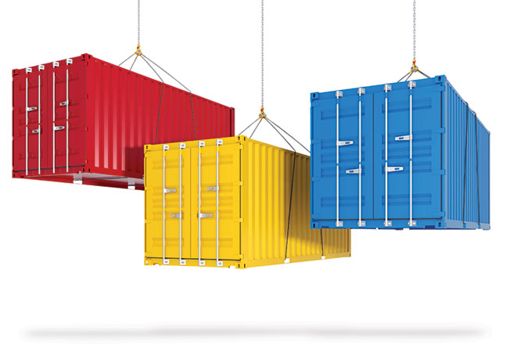
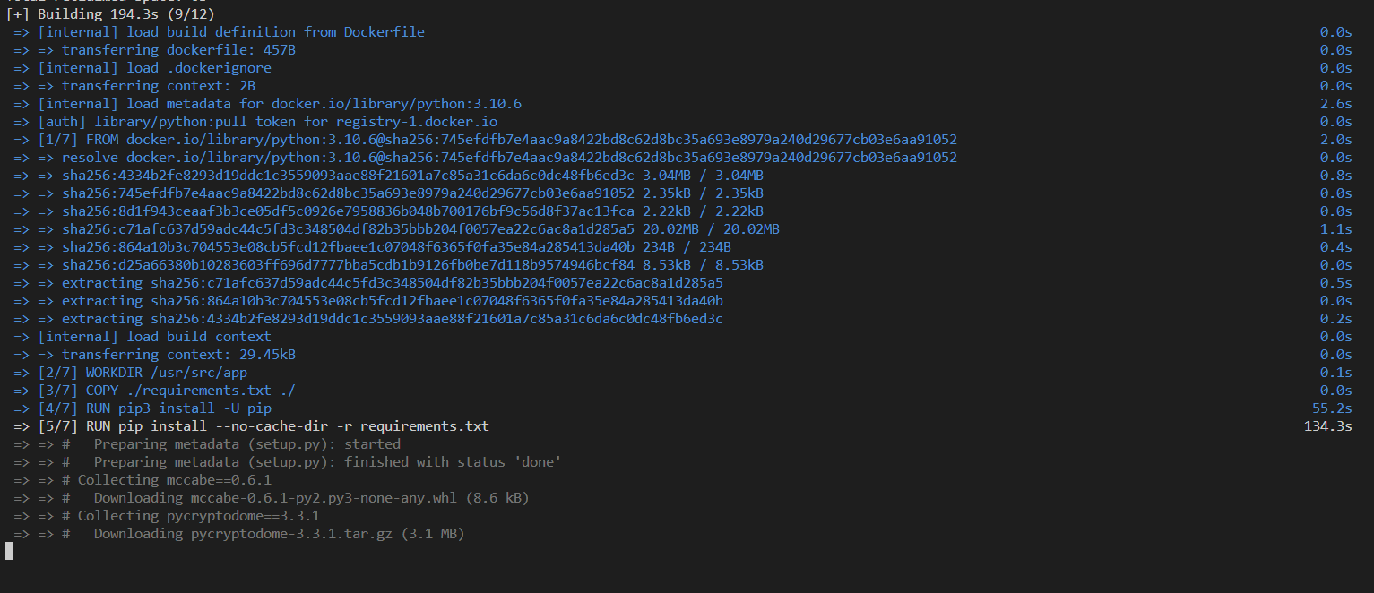
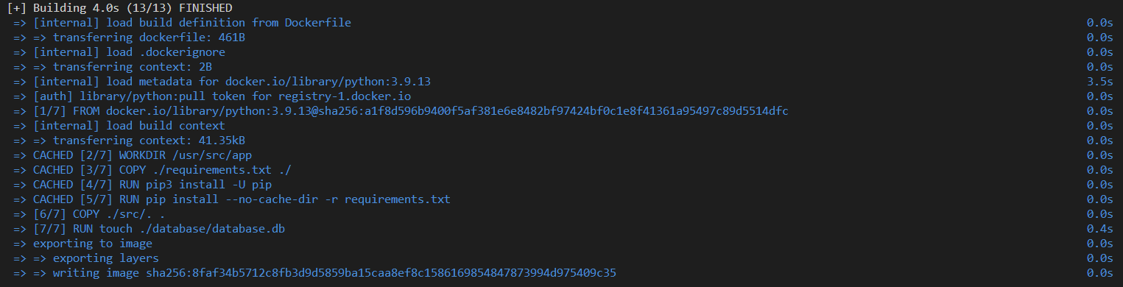
Quand Docker construit une image
un digest est créé pour identifier les étapes décrites dans le Dockerfile
les étapes identifiées dans le digest sont toujours exécutées dans l’ordre
ces étapes sont appelées layers
cela permet une mise en cache des opérations déjà été effectuées dans le passé sur votre machine (ou sur le CI runner), ainsi votre prochain build sera plus rapide

Slide 12
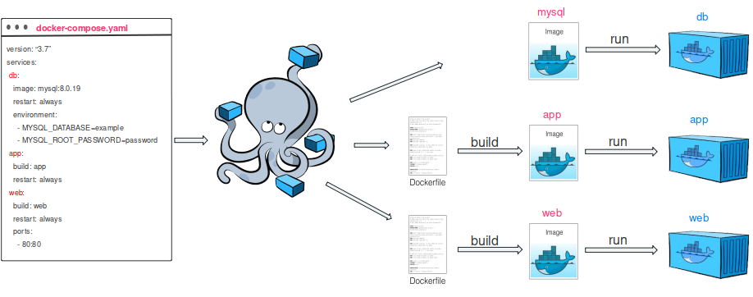
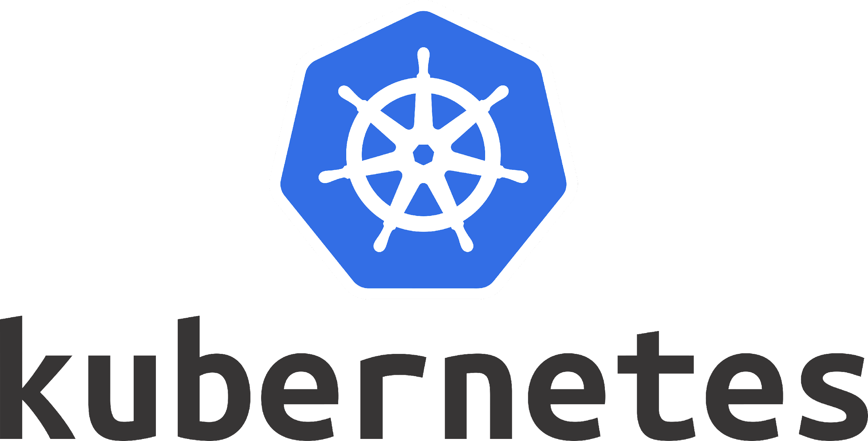
Orchestration de containers
L’intérêt des containers est décuplé lorsqu’on peut décrire comment plusieurs services interagissent ensemble (docker-compose.yml)
Pouvoir décrire des piles applicatives complexes dans de simples fichiers yaml a contribué à l’essor de l’Infrastructure As Code et des modèles de scaling horizontal, dont Kubernetes est l’un des exemples les plus populaires

Slide 13
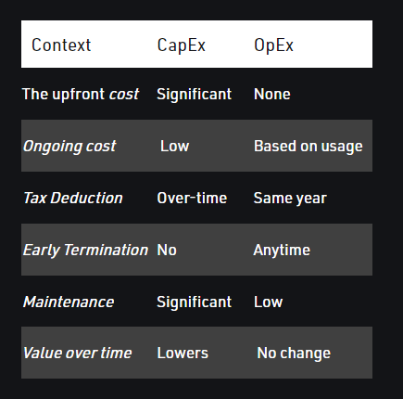
Serverless
Développement et provisionnement dit cloud-native d’applications et de charges de travail sans avoir à gérer la partie serveur directement (optimisation de coût et de travail)
La provision automatique de machines sur le cloud garantit la scalabilité des applications
Les offres serverless sont généralement adaptées aux entreprises qui ne disposent pas d’une grosse trésorerie initiale ou qui veulent externaliser leur infrastructure IT (modèle OpEx)
CapEx : capital expenditure
OpEx: operational expenses

Slide 14
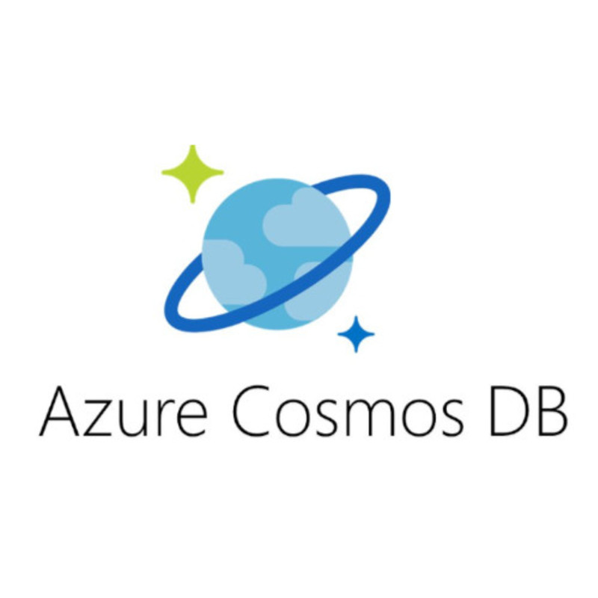
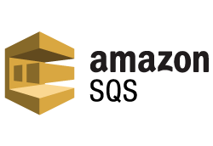
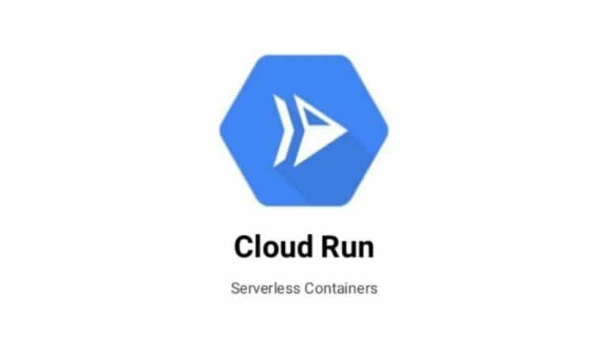

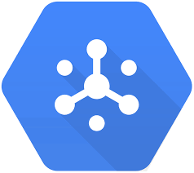
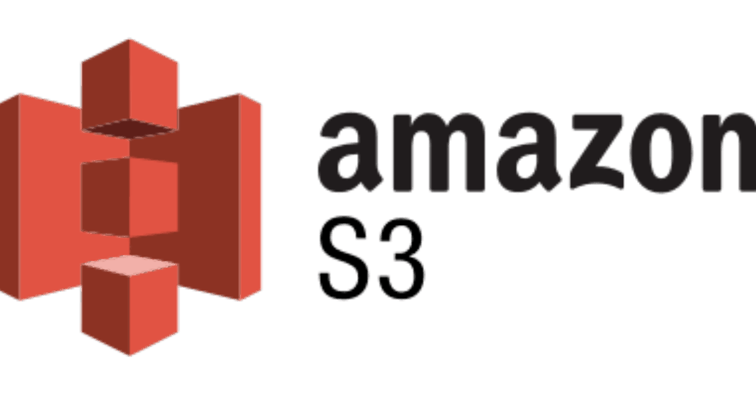
Quelques offres Serverless

Slide 15
Deuxième partie : Déployons une web app’ en mode CI/CD

Slide 16
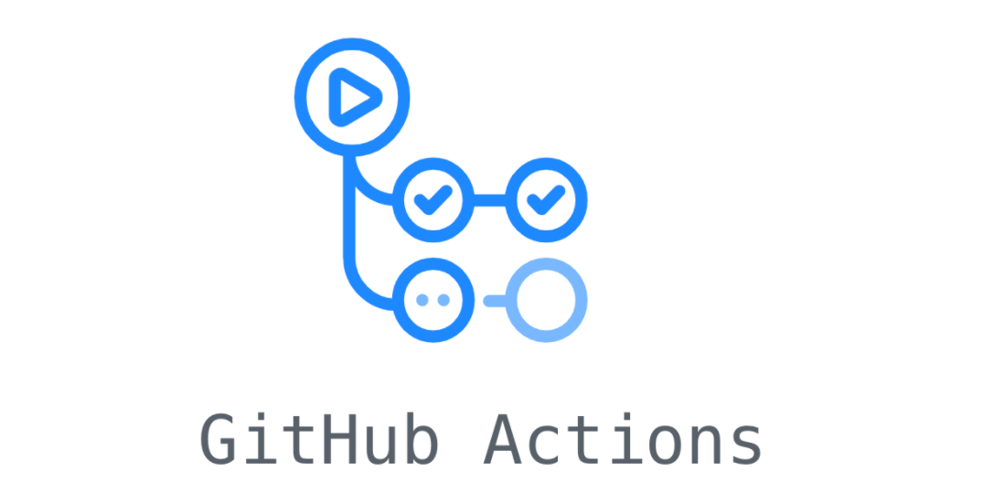
Plateforme de CI/CD
Fonctionne par workflows
On peut run n’importe quel code en fonction d'événements se produisant sur un repo
Un workflow est constitué de jobs
Une action est un template permettant de réutiliser du code existant pour customiser un workflow
Le nombre d’actions custom disponibles sur la plateforme est impressionnant !

Slide 17

Service de déploiement de containers à l’unité
Peut run n’importe quelle codebase à partir du moment où on expose un port sur Internet ou dans un VPC
Le container est détruit lorsqu’il a terminé de process une requête HTTP
Modèle Opex: développer des web apps expérimentales est quasiment gratuit
Utilisé pour des API Rest ou GraphQL, des services gRPC, et même des cron jobs !

Slide 18
Ce que nous allons construire https://github.com/yactouat/cicd_ghactions_cloudrun_workshop

